Slide 1
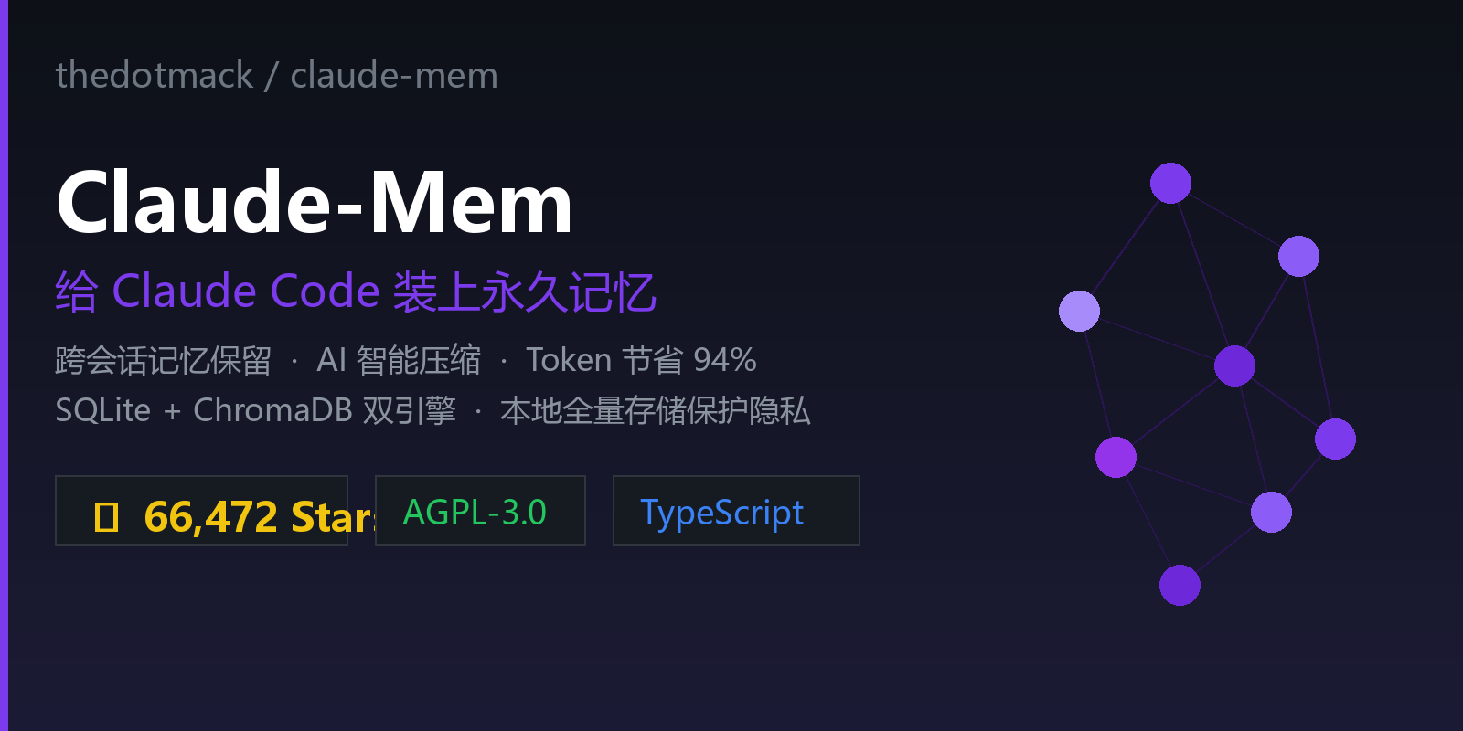
Claude-Mem
66K Stars 爆火！给 Claude Code 装上"永久记忆"，Tok...
472 Stars - MIT License
让 Claude Code 彻底告别"失忆"——每次新建会话，之前做过的所有决策、修过的 Bug、写过的功能，全都自动...
github.com/thedotmack/claude-mem
Notes:
大家好，今天给大家介绍一个非常好用的工具——Claude-Mem。
它是一个66K Stars 爆火！给 Claude Code 装上"永久记忆"，Tok...，
目前在GitHub上已经获得了472颗Star，
采用的是MIT开源协议。

Slide 2
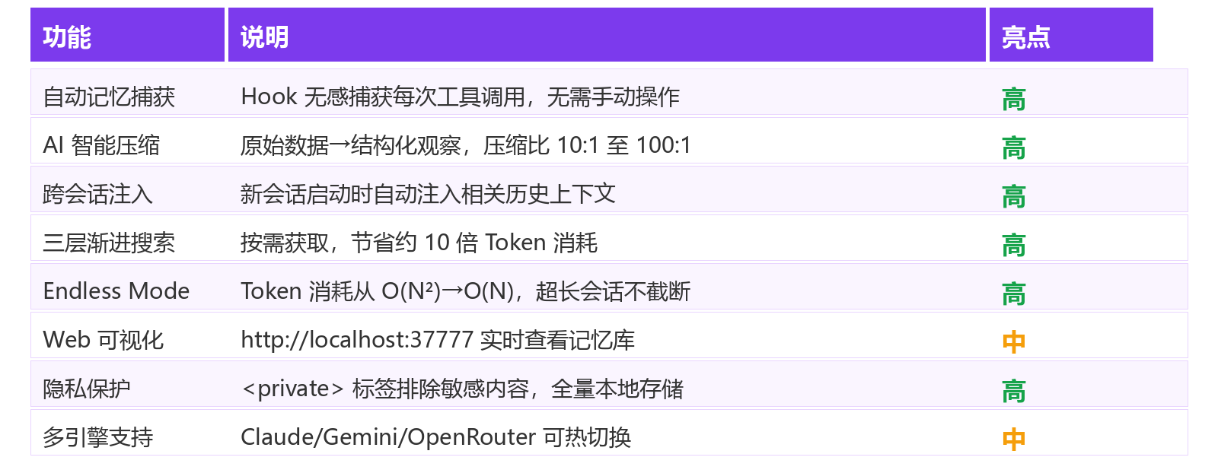
什么是 Claude-Mem？
核心原则：用过 Claude Code 的开发者都有这个痛点：昨天和 AI 讨论了半天的架构决策、Debug 思路，今天新建会话什么都没了，又要重新解释一遍项目背景。这...
### 方式一：插件市场安装（推荐）
### 方式二：源码安装
### 场景一：长期项目开发记忆
高效智能
高效智能
高效智能
功能对比
Claude-Mem - 核心功能
Notes:
简单来说，用过 Claude Code 的开发者都有这个痛点：昨天和 AI 讨论了半天的架构决策、Debug 思路，今天新建会话什么都没了，又要重新解释一遍项目背景。这...

Slide 3
场景三：隐私敏感项目
核心原则：被 `<private>` 包裹的内容会在 Hook 层直接过滤，不进入任何存储系统。Worker 只监听 127.0...
传统方式的局限
**CLAUDE.md**：手动维护，只能记录静态知识，无法自动跟踪工作过程
**Mem0**：云端存储，数据离开本地，有隐私风险
**Claude-Mem**：**全自动、本地化、AI 压缩**，三者兼顾
场景演示
效率低，体验差
Claude-Mem 解法：被 `<private>` 包裹的内容会在 Hook 层直接过滤，不进入任何存储系统。Worker 只监听 127.0...
**Mem0**：云端存储，数据离开本地，有隐私风险
**Claude-Mem**：**全自动、本地化、AI 压缩**，三者兼顾
Claude-Mem - 场景三：隐私敏感项目
Notes:
它的核心功能包括：
### 方式一：插件市场安装（推荐）；
### 方式二：源码安装；
### 场景一：长期项目开发记忆；

Slide 4
应用场景 2
核心原则：场景 2 说明
传统方式的局限
高效自动化
简单易用
性能出色
场景演示
效率低，体验差
Claude-Mem 解法：场景 2 说明
简单易用
性能出色
Claude-Mem - 应用场景 2
Notes:
具体来说，它有几个典型的应用场景：
第一，场景三：隐私敏感项目。
被 `<private>` 包裹的内容会在 Hook 层直接过滤，不进入任何存储系统。Worker 只监听 127.0...

Slide 5
应用场景 3
核心原则：场景 3 说明
传统方式的局限
高效自动化
简单易用
性能出色
场景演示
效率低，体验差
Claude-Mem 解法：场景 3 说明
简单易用
性能出色
Claude-Mem - 应用场景 3
Notes:
上手也非常简单，只需要三个步骤：安装部署、配置参数、然后启动运行就可以了。

Slide 6
快速上手
快速部署流程
1
安装部署
2
配置参数
3
启动运行
# 在 Claude Code 中执行
git clone https://github.com/thedotmack/claude-me...
Claude-Mem - 快速上手
Notes:
跟同类工具相比，Claude-Mem最大的优势就是开源免费，功能全面，社区也非常活跃。

Slide 7
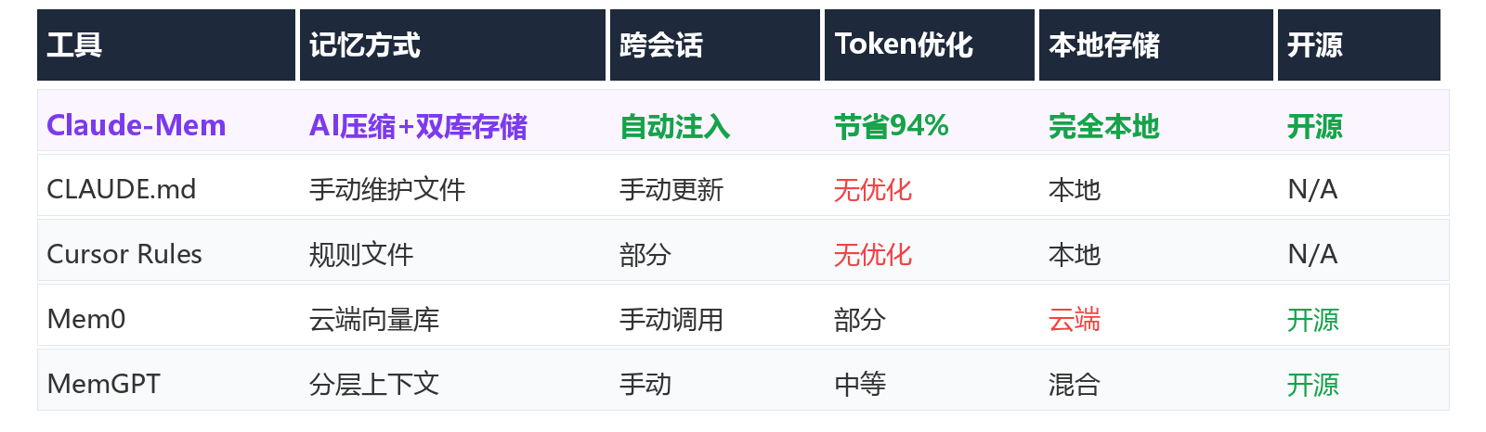
与竞品对比
关键优势：开源生态 + MIT协议 + 多模型支持
对比维度
Claude-Mem
竞品A
竞品B
开源协议
MIT 完全开源
部分闭源
完全闭源
功能完整性
全面覆盖
功能有限
需付费解锁
社区活跃度
472 Stars
社区较小
无社区
部署难度
Docker 一键部署
配置复杂
SaaS 依赖
Claude-Mem - 竞品对比
Notes:
定价方面，完全是免费开源的，你可以放心使用。

Slide 8
定价方案
完全免费 - 开源可商用
免费版
运行成本
$0
按API用量
永久免费
全部核心功能
API 调用按量付费
完整源代码
支持本地模型降低成本
MIT协议可商用
性价比极高
Claude-Mem - 定价方案
Notes:
总结一下，Claude-Mem是一个值得尝试的工具。
感兴趣的可以去GitHub搜索github.com/thedotmack/claude-mem查看详情。
感谢观看，我们下次再见！

Slide 9
核心价值
为什么选择 Claude-Mem？
1
2
3
### 方式一：插件市场安装（推荐）
### 方式二：源码安装
### 场景一：长期项目开发记忆
Claude-Mem 解决了 AI 编程助手最核心的痛点之一——跨会话失忆。66K Stars 的热度证明了开发者对这个问题的强烈需求。如果你每天用 Clau...
Claude-Mem - 核心价值
Notes:
Claude-Mem

Slide 10
立即体验 Claude-Mem
66K Stars 爆火！给 Claude Code 装上"永久记忆"，Tok...
472 Stars
GitHub: github.com/thedotmack/claude-mem
适合人群：** 重度 Claude Code 用户、长期项目维护者、对 AI 辅助编程效率有要求的开发者
推荐指数：5/5
最新信息请以官方仓库为准
Notes:
Claude-Mem

